Slide 1
車機系統 倉別判斷方式

Slide 2
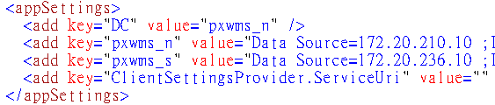
短期判斷方式
Login
3/3~3/30暫定使用
方法:
App.config內直接指定連線倉別
缺點:
要準備兩份app.config,發布時要小心

Slide 3
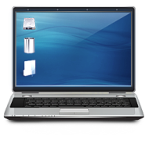

長期判斷方式
觀音
210.1
210.2
岡山
236.1
方法:
App.config內紀錄IP和倉別的對應
優點:
兩倉共用相同的設定環境
缺點:
車機ip有更動需要重製app.config

